Slide 1
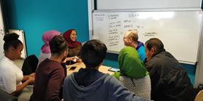
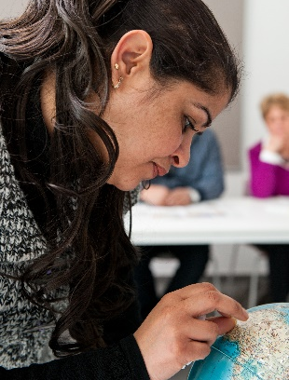
Vlotter & CBE Open School, het verhaal van (h)echt samenwerken
Notes:
‘Overweg kunnen met een tablet of smartphone’: dat was de vraag van Vlotter, een sociale onderneming in Boom. De samenwerking tussen Vlotter en CBE Open School werd een toonbeeld van overleg, afstemming, goesting krijgen in meer en écht samenwerken.
Of hoe het bedrijfsbelang hand in hand ging met persoonlijke groei.
Je hoort hier wat laaggeletterden in hun mars hebben als je ze de juiste kans geeft.

Slide 2
de start: het doel!
de digitale toer op met de organisatie (de diensten met verzorgenden en poetshulpen)
bedenkingen rond:
verschil in voorkennis
weerstand
direct toepasbaar

Slide 3
de start: het doel!
Samen werd dit:
vorming voor elke werknemer
intake vooraf
inhoud hoeft niet werkgerelateerd te zijn

Slide 4
fase 1: een intake
6 mensen gedurende 1 uur

Slide 5
fase 1: de intake
dit leidde tot:
3 niveaugroepen:
absolute beginners
nog basisnoden
ervaren gebruiker
en…
echt geen vorming meer nodig.
een meerderheid voor cursus op smartphone/tablet
een kleine groep voor cursus op pc

Slide 6
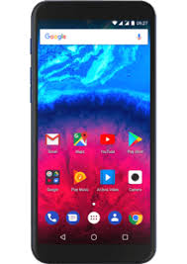
de planning van de cursussen
absolute beginners
beginners beginners
gevorderden gevorderden
1
3
1
2

Slide 7
de planning van de cursussen

Slide 8
de planning van de cursussen
Praktische criteria
geld
werktijden
klanten
Inhoudelijke bekommernissen
hoeveelheid nieuwe inhoud
gemakkelijk/moeilijke thema’s
herhalingskansen

Slide 9
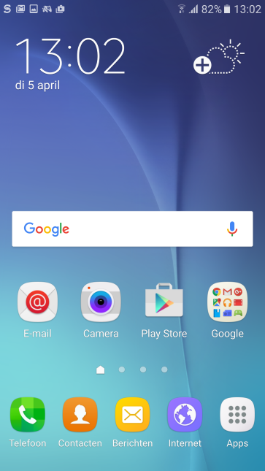
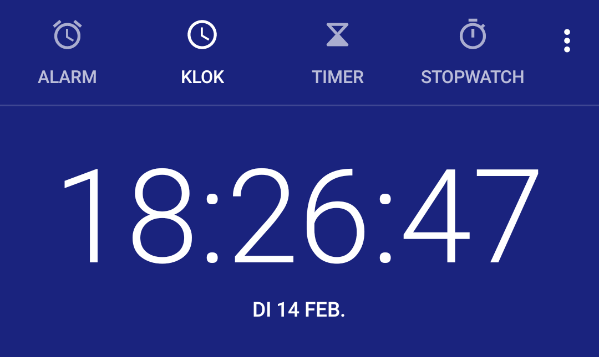
de inhoud van de modules
(Absolute) beginners

Slide 10
de inhoud van de modules
Toevoegingen voor beginners met een beetje ervaring op hun eigen toestel

Slide 11
aandachtspunten in elke groep
Weerstand wegwerken
door:
het erkennen van de situatie
gerust te stellen
direct bruikbare toepassingen aan te bieden
geen druk op te leggen

Slide 12
Hoe laaggeletterd waren deze cursisten?

Slide 13
Welke impact heeft zo’n module?
prestatiestaten doorsturen
mailadres in gebruik
routes naar klanten plannen
gevoel naar ICT
praktische toepassingen
bewuster rond privacy
meer zelfvertrouwen

Slide 14
en de gevorderde groep?

Slide 15
wat na de lessen?
geen nieuwe aanmeldingen voor onze andere modules
weinig bereidheid om buiten de werktijd te leren
als de nood hoog is, kunnen cursisten ons vinden
belangrijke opdracht voor werkgevers en doorverwijzers

Slide 16
Vragen?

Slide 17
het belang van samenwerken
PIAAC
=> Vlaams Strategisch Plan
=> uw en mijn maatschappelijke opdracht om geletterdheid te verhogen

